Slide 1
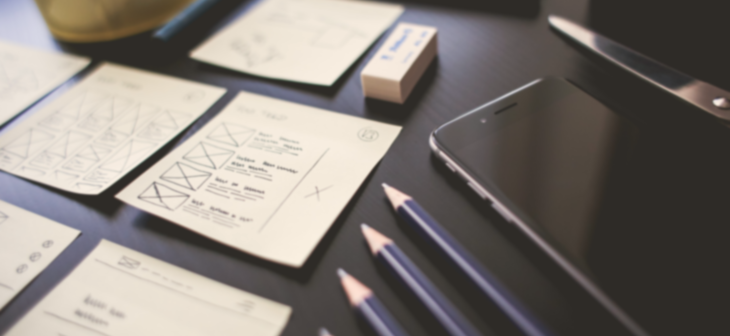
Transición a Ruby Rails del sitio web G2Babies
Desarrollo de Aplicaciones Web I
Grupo 2
Alexandru Lazar, Antonio Martel, Alejandro Sánchez, Aitor Ventura
Curso 2021/2022

Slide 2

Índice
Presentación del proyecto
Cambios con respecto al previo Sprint
Demostración en vivo

Slide 3
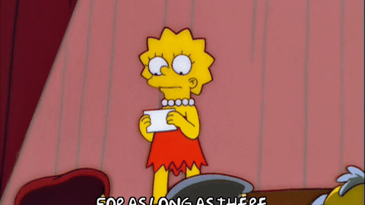
Presentación del Proyecto

Slide 4



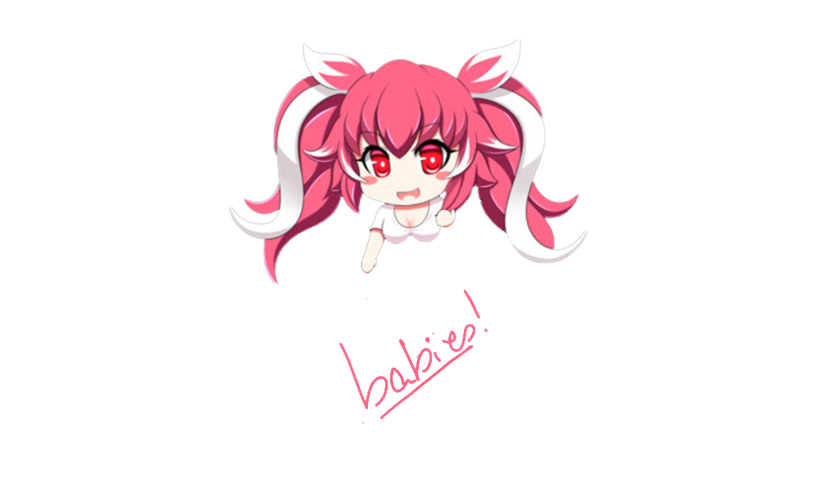
Sprint 3
G2Babies
Trello - https://trello.com/b/5fJ9jVqV/daw1
Figma - https://figma.fun/JyGjlC
Repositorio del Proyecto - https://git.io/JDFju
Preview del Proyecto - https://proyecto-daw1.vercel.app/
Twitter - https://twitter.com/BabiesGtwo
YouTube - https://rb.gy/brfera
Instagram - https://www.instagram.com/g2babies/

Slide 5

Cambios con respecto al previo Sprint

Slide 6
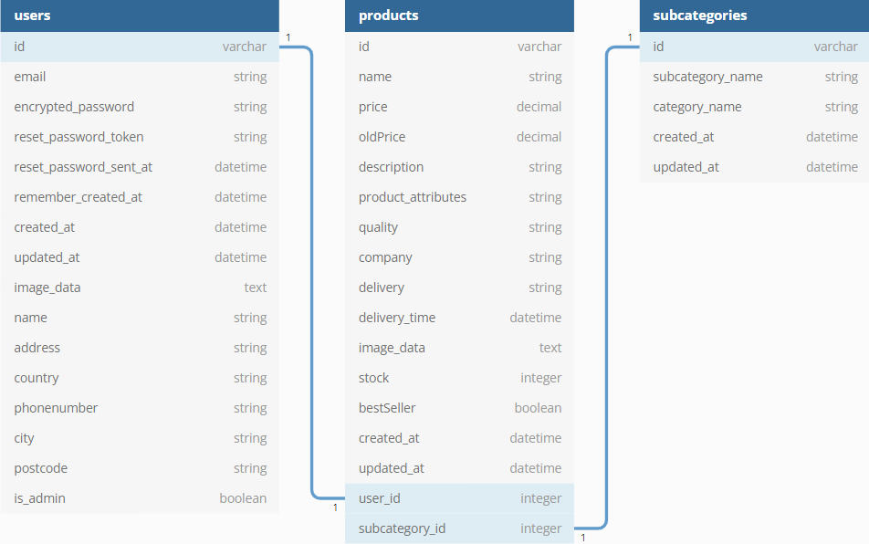


Recursos
y tecnologías
Transición entera a Ruby Rails y su API, creación de base de datos y sus relaciones...

Slide 7
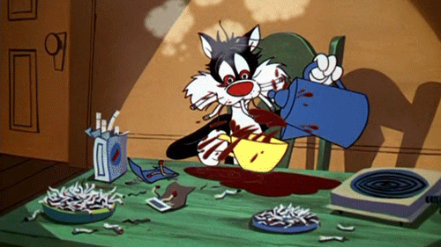
Demostración del sitio

